Slide 1
Teknologiateollisuuden Talousnäkymät 4/2026
Raportin graafit esityskäyttöä varten

Slide 2
Teknologiateollisuuden Talousnäkymät 4/2026
Varsinaisen raportin löydät osoitteesta: https://teknologiateollisuus.fi/talous-ja-tilastot/teknologiateollisuuden-talousnakymat-4-2026/
Tiedot perustuvat tilanteeseen 4.11.2026

Slide 3
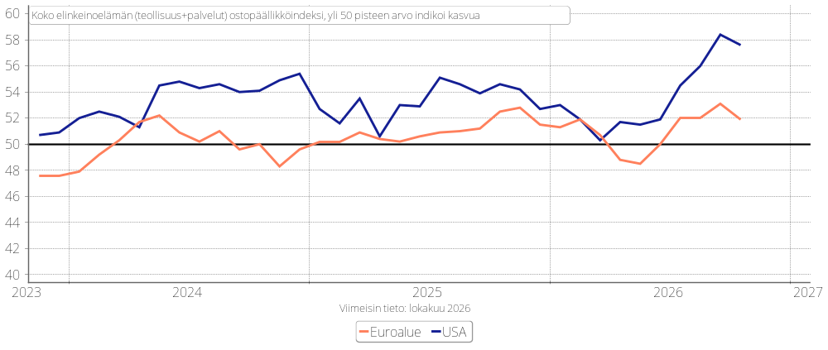
Kasvu jatkuu, mutta kustannuspaineet hillitsivät nousua viime kuukausiin verrattuna
IMF: BKT kasvuennusteet, lokakuu 2026
 | 2025 | 2026 | 2027
USA | 2,3 | 2,3 | 2,3
Euroalue | 1,2 | 1,1 | 1,2
Kiina | 5,0 | 4,5 | 4,0
Lähde: S&P Global, IMF, Macrobond.

Slide 4
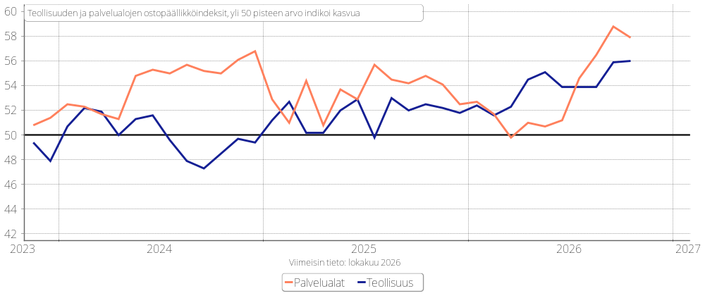
Yhdysvalloissa vahva kasvu jatkuu
Lähde: S&P Global, Macrobond.

Slide 5
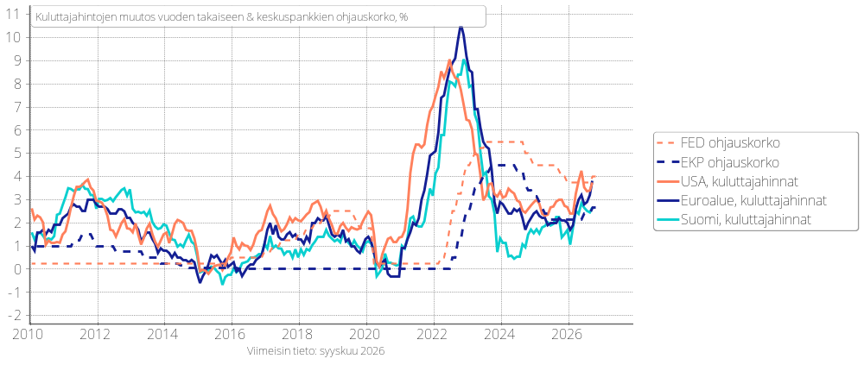
Inflaatio ja ohjauskorot USA:ssa, euromaissa ja Suomessa
Lähde: Macrobond, FED, EKP.

Slide 6
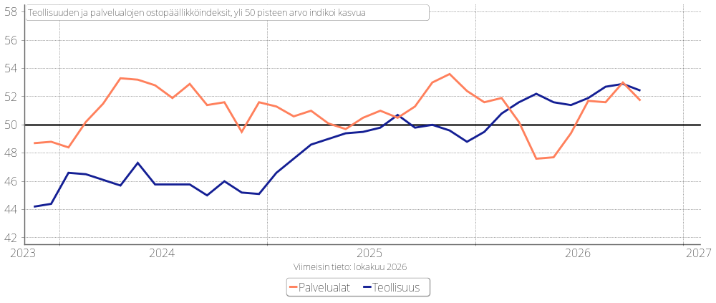
Euroalueella sekä teollisuus että palvelut edelleen kasvussa
Lähde: S&P Global, Macrobond.

Slide 7
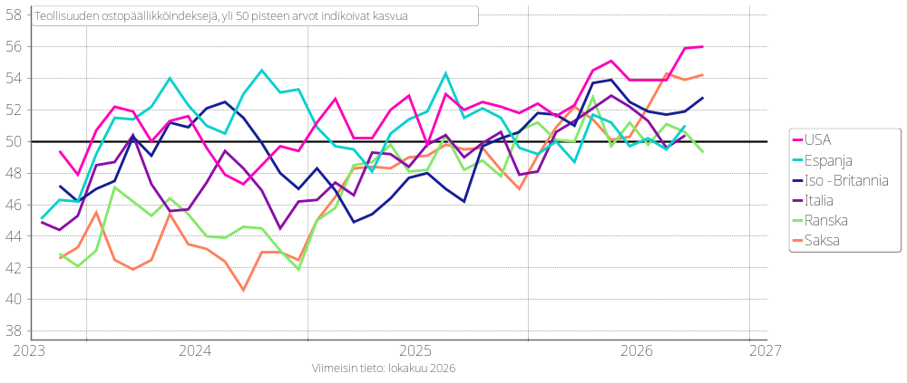
Teollisuuden ostopäällikköindeksejä
Lähde: S&P Global, Macrobond.

Slide 8
Valmistavan teollisuuden suhdannetilanteen parantuminen jatkunut
Teollisuuden suhdannetilanne, kausitasoitettu saldoluku
Lähde: EK:n suhdannebarometri.

Slide 9
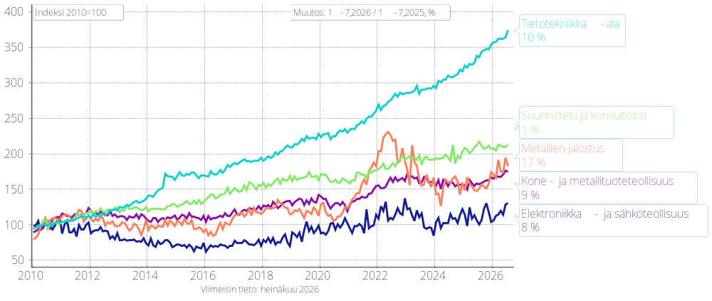
Teknologiateollisuuden liikevaihto Suomessa
Kausipuhdistetut teollisuuden ja palveluiden liikevaihtokuvaajat
Osuudet liikevaihdosta 2025: kone- ja metallituoteteollisuus 39 %, elektroniikka- ja sähköteollisuus 22 %, tietotekniikka-ala 18 %, metallien jalostus 13 %, suunnittelu ja konsultointi 8 %.
Lähde: Macrobond, Tilastokeskus

Slide 10
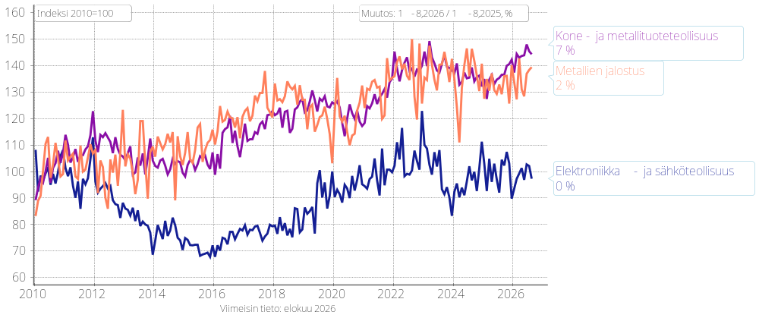
Teknologiateollisuuden tuotannon määrä Suomessa
Kausipuhdistetut teollisuustuotannon volyymi-indeksit
Osuudet liikevaihdosta 2025: kone- ja metallituoteteollisuus 54 %, elektroniikka- ja sähköteollisuus 29 %, metallien jalostus 17 %.
Lähde: Macrobond, Tilastokeskus

Slide 11
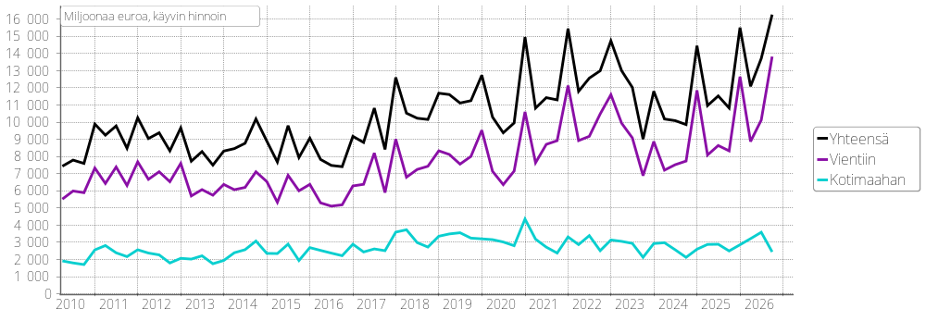
Teknologiateollisuuden* uudet tilaukset Suomessa
Muutos: | III,2026 / III,2025 | III,2026 / II,2026
Vientiin: | 66 % | 37 %
Kotimaahan: | -2 % | -32 %
Yhteensä: | 50 % | 19 %
*) Pl. metallien jalostus, pelialan ohjelmistoyritykset ja datakeskukset
Lähde: Teknologiateollisuus ry:n tilauskantatiedustelun vastaajayritykset,
viimeisin tieto heinä-syyskuu 2026.

Slide 12
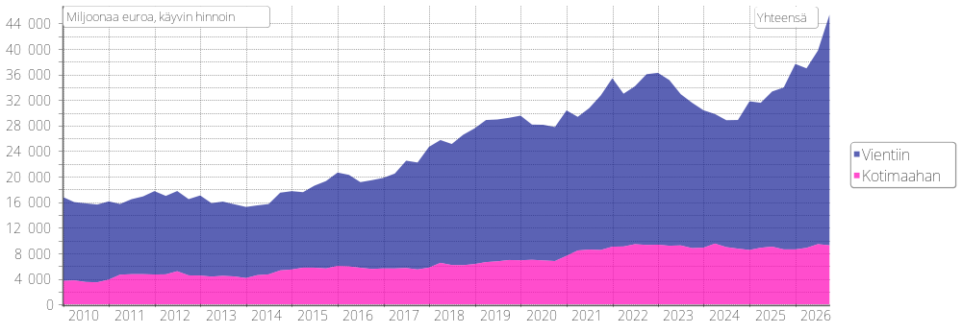
Teknologiateollisuuden* tilauskanta Suomessa
Muutos: | 30.9.2026 / 30.9.2025 | 30.9.2026 / 30.6.2026
Vientiin: | 42 % | 19 %
Kotimaahan: | 7 % | -2 %
Yhteensä: | 34 % | 14 %
*) Pl. metallien jalostus, pelialan ohjelmistoyritykset ja datakeskukset
Lähde: Teknologiateollisuus ry:n tilauskantatiedustelun vastaajayritykset,
viimeisin tieto 30.9.2026.

Slide 13
Teknologiateollisuuden yritysten saamat tarjouspyynnöt Suomessa*
Saldoluku
*) ”Onko tarjouspyyntöjen määrässä viime viikkoina näkyvissä oleellista vähenemistä tai lisääntymistä, kun verrataan tilannetta noin kolme kuukautta sitten vallinneeseen tilanteeseen.” Saldoluku = niiden yritysten osuus, joissa tarjouspyyntöjen määrä on lisääntynyt – niiden yritysten osuus, joissa tarjouspyyntöjen määrä on vähentynyt. Negatiivinen saldoluku viittaa kysynnän heikentymiseen kolme kuukautta sitten vallinneeseen tilanteeseen nähden.
Lähde: Teknologiateollisuus ry:n tilauskantatiedustelu, viimeisin kyselyajankohta: lokakuu 2026.

Slide 14
Teknologiateollisuuden henkilöstömäärän kehitys Suomessa ja rekrytointien määrät
Henkilöstöstä 10 100 lomautusjärjestelyiden piirissä 30.9.2026
Lähde: Teknologiateollisuus ry:n henkilöstötiedustelu

Slide 15
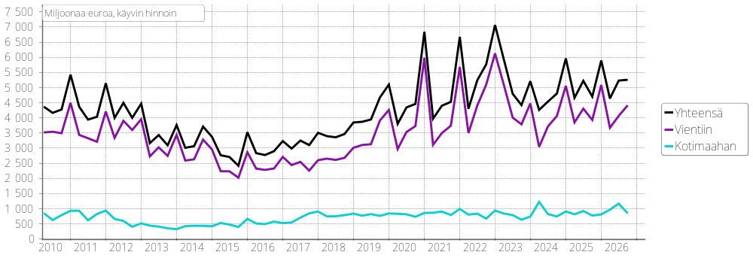
Elektroniikka- ja sähköteollisuuden uudet tilaukset Suomessa
Muutos: | III,2026 / III,2025 | III,2026 / II,2026
Vientiin: | 12 % | 9 %
Kotimaahan: | 9 % | -28 %
Yhteensä: | 12 % | 1 %
Lähde: Teknologiateollisuus ry:n tilauskantatiedustelun vastaajayritykset,
viimeisin tieto heinä-syyskuu 2026.

Slide 16
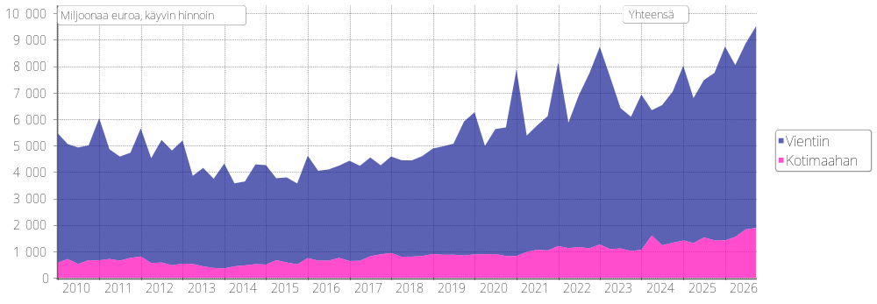
Elektroniikka- ja sähköteollisuuden tilauskanta Suomessa
Muutos: | 30.9.2026 / 30.9.2025 | 30.9.2026 / 30.6.2026
Vientiin: | 21 % | 9 %
Kotimaahan: | 33 % | 3 %
Yhteensä: | 23 % | 7 %
Lähde: Teknologiateollisuus ry:n tilauskantatiedustelun vastaajayritykset,
viimeisin tieto 30.9.2026.

Slide 17
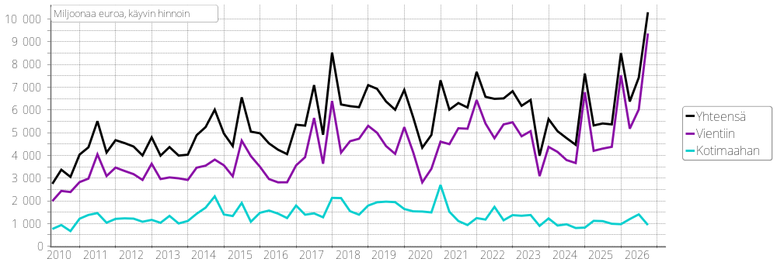
Kone- ja metallituoteteollisuuden uudet tilaukset Suomessa
Muutos: | III,2026 / III,2025 | III,2026 / II,2026
Vientiin: | 114 % | 56 %
Kotimaahan: | -5 % | -33 %
Yhteensä: | 92 % | 39 %
Lähde: Teknologiateollisuus ry:n tilauskantatiedustelun vastaajayritykset,
viimeisin tieto heinä-syyskuu 2026.

Slide 18
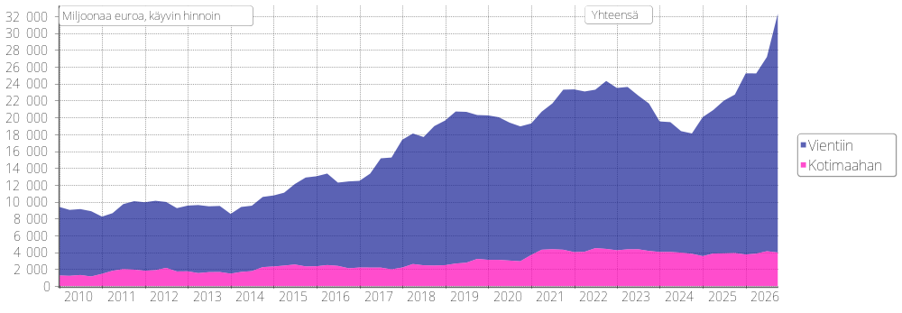
Kone- ja metallituoteteollisuuden tilauskanta Suomessa
Muutos: | 30.9.2026 / 30.9.2025 | 30.9.2026 / 30.6.2026
Vientiin: | 51 % | 23 %
Kotimaahan: | 2 % | -4 %
Yhteensä: | 42 % | 19 %
Lähde: Teknologiateollisuus ry:n tilauskantatiedustelun vastaajayritykset,
viimeisin tieto 30.9.2026.

Slide 19
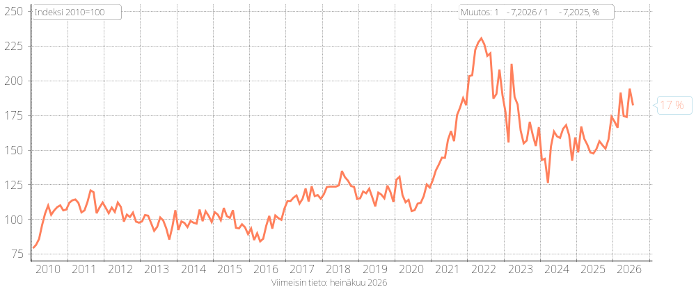
Metallien jalostuksen liikevaihto Suomessa
Kausipuhdistetut teollisuuden liikevaihtokuvaajat
Osuudet liikevaihdosta 2025: rauta- ja terästuotteet sekä värimetallit ja valut 89,5 %, metallimalmien louhinta 10,5 %.
Lähde: Macrobond, Tilastokeskus.

Slide 20
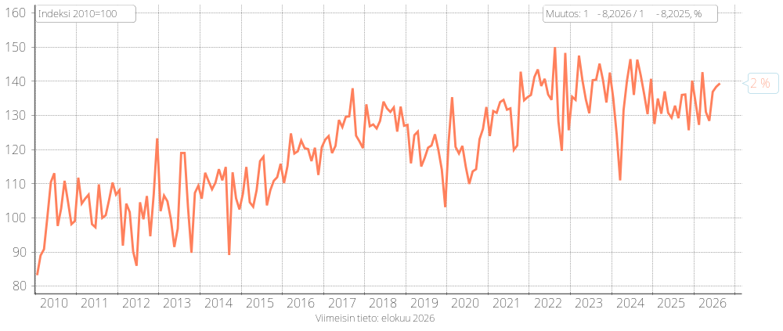
Metallien jalostuksen tuotannon määrä Suomessa
Kausipuhdistetut teollisuustuotannon volyymi-indeksit
Osuudet liikevaihdosta 2025: rauta- ja terästuotteet sekä värimetallit ja valut 89,5 %, metallimalmien louhinta 10,5 %.
Lähde: Macrobond, Tilastokeskus.

Slide 21
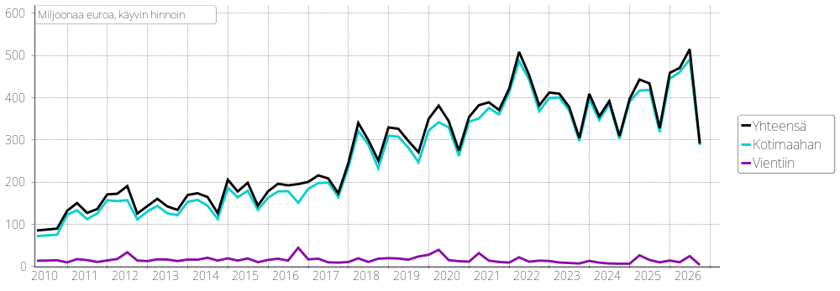
Suunnittelu- ja konsultointialan uudet tilaukset Suomessa
Muutos: | III,2026 / III,2025 | III,2026 / II,2026
Vientiin: | -64 % | -86 %
Kotimaahan: | -10 % | -41 %
Yhteensä: | -11 % | -43 %
Lähde: Teknologiateollisuus ry:n tilauskantatiedustelun vastaajayritykset,
viimeisin tieto heinä-syyskuu 2026.

Slide 22
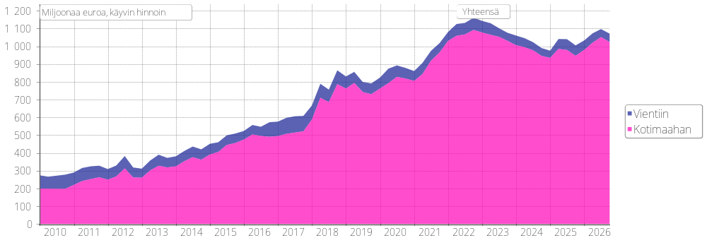
Suunnittelu- ja konsultointialan tilauskanta Suomessa
Muutos: | 30.9.2026 / 30.9.2025 | 30.9.2026 / 30.6.2026
Vientiin: | -19 % | 4 %
Kotimaahan: | 8 % | -3 %
Yhteensä: | 7 % | -2 %
Lähde: Teknologiateollisuus ry:n tilauskantatiedustelun vastaajayritykset,
viimeisin tieto 30.9.2026.

Slide 23
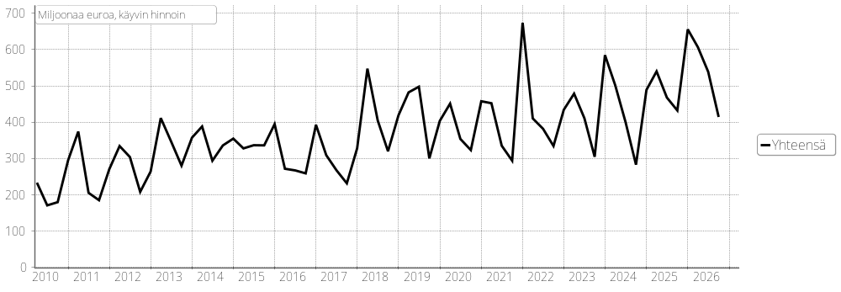
Tietotekniikka-alan* uudet tilaukset Suomessa
Muutos: | III,2026 / III,2025 | III,2026 / II,2026
Yhteensä: | -4 % | -23 %
*) Pl. pelialan ohjelmistoyritykset ja datakeskukset
Lähde: Teknologiateollisuus ry:n tilauskantatiedustelun vastaajayritykset,
viimeisin tieto heinä-syyskuu 2026.

Slide 24
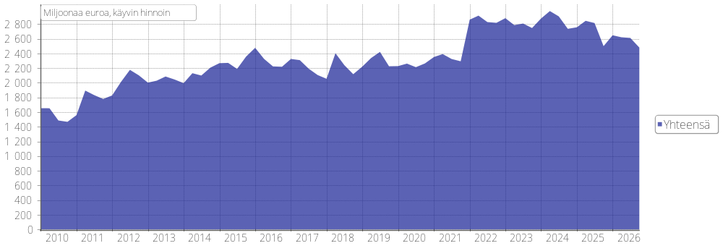
Tietotekniikka-alan* tilauskanta Suomessa
Muutos: | 30.9.2026 / 30.9.2025 | 30.9.2026 / 30.6.2026
Yhteensä: | -1 % | -5 %
*) Pl. pelialan ohjelmistoyritykset ja datakeskukset
Lähde: Teknologiateollisuus ry:n tilauskantatiedustelun vastaajayritykset,
viimeisin tieto 30.9.2026.

Slide 25
Kysyttävää? Ota yhteyttä!
Johtava ekonomisti Hanne Mikkonen
044 0296 152
hanne.mikkonen@tenologiateollisuus.fi
Teknologiateollisuus

